Slide 1
기계학습 4주차 과제
202125026 이학호

Slide 2
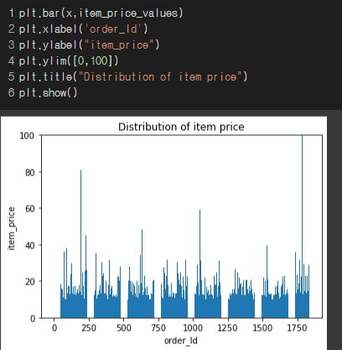
plt.xlabel = 그래프 x축의 이름
plt.ylabel = 그래프 y축의 이름
plt.ylim = y축의 최소,최댓값 지정
[0,100] 으로 지정해서 y축의 값이 0부터 100까지 나온 상태
plt.title = 그래프의 제목
plt.show() 를 입력하지 않으면 그래프가 출력되지 않음
X축은 별도로 지정하지 않아 0부터 출력될 최댓값까지 모두 출력된 상태

Slide 3
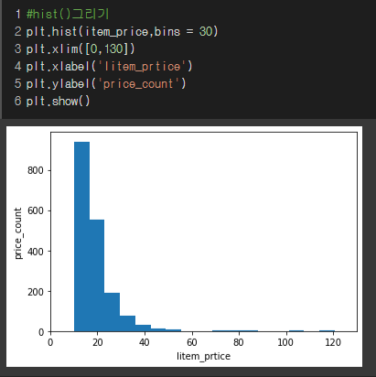
2번 ppt와 다르게 x의 lim값만 지정했으므로
0부터 130까지 출력
plt.hist > 막대그래프
plt.hist(item_price,bins = 30)
> itme_price를 지정한 bins의 값(30)으로 나누어 출력한 모습

